Slide 1

У МЕНЯ ЭТО ХОРОШО ПОЛУЧАЕТСЯ
Всероссийский конкурс
«Педагогический дебют»
Дичин Алексей Александрович,
преподаватель иностранного языка
ГПОУ «Ярославский автомеханический
колледж»

Slide 2
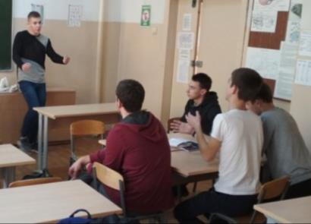
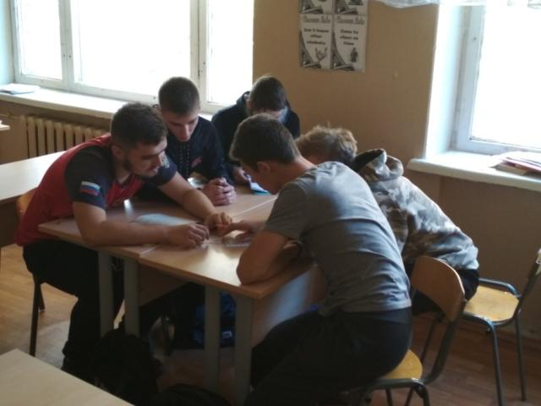
Игра как средство формирования иноязычной коммуникативной компетенции

Slide 3

Актуальность работы:
Как организовать процесс общения на иностранном языке?
Как приблизить это общение к естественной коммуникации?

Slide 4
Игра – это …
Игра - пространство "внутренней социализации" ребенка, средство усвоения социальных установок (Л.С. Выготский)
Игра - свобода личности в воображении, "иллюзорная реализация нереализуемых интересов "
(А.Н. Леонтьев).

Slide 5

Мой инновационный подход в применении игровых технологий

Slide 6
Морской бой
Дидактическая задача: повторение лексического и грамматического материала с практическим использованием в своей речи.
Правила дидактической игры:
1. Каждый команда игры получает поле морского боя
2. Команды расставляет свои корабли на своем поле, закрашивая нужные клетки.
3. Ученики знакомиться со своими ролями и правилами игры.
3. Ученики выполняют сюжетно – ролевые задания, за что они могут делать выстрел.
Также во время игры могут происходить разные события: болезни (кто из команды уходит с активной роли и его замещает другой ) а также захват капитанов кораблей.

Slide 7
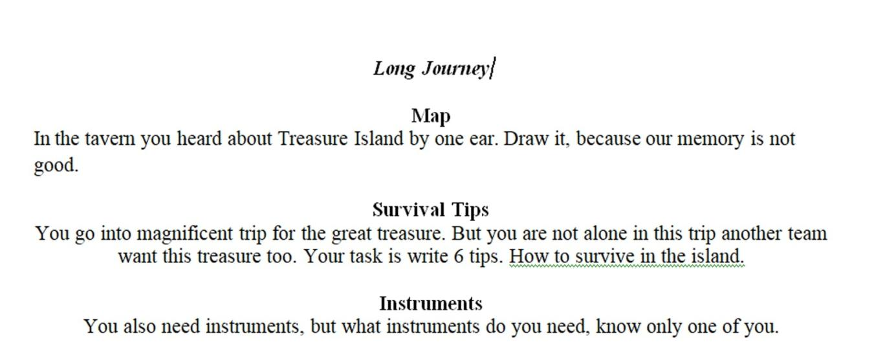
ПРИМЕР
ЗАДАНИЙ ДЛЯ ИГРОКОВ

Slide 8
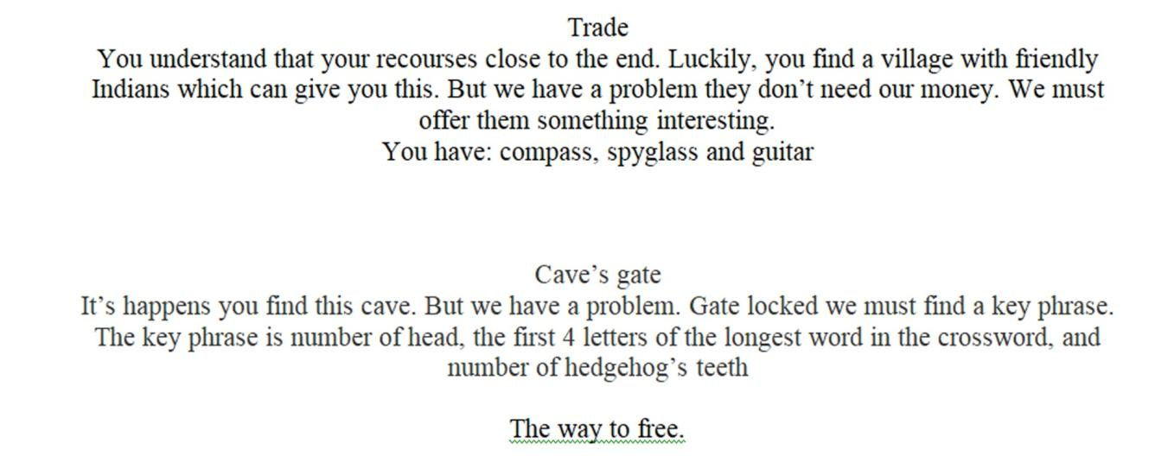

Slide 9
Словесные бои
Дидактическая задача повторение лексического и грамматического материала с практическим использованием в своей речи.
Правила дидактической игры:
Преподаватель раздаёт темы для словесного боя.
У команд одинаковые темы.
Время на подготовку – 10 минут (надо придумать как можно больше аргументов).
Те, кто сидит на пером ряду, готовят аргументы «за» тезис. Те, кто сидит на втором , готовят аргументы «против».
Возможные темы:
"The driving age should be lowered in your country. Do you agree or disagree?"

Slide 10
Методический потенциал игр
максимальную концентрацию внимания;
создаёт ситуацию соревновательного азарта:
ставит обучающегося перед необходимостью одновременно быстро думать и быстро действовать;
актуализирует знания сразу по многим темам;
поднимает настроение группы обучающихся;
никогда не вызывает сомнений в справедливости судейства: правила прозрачны, все видят результат сразу.

Slide 11
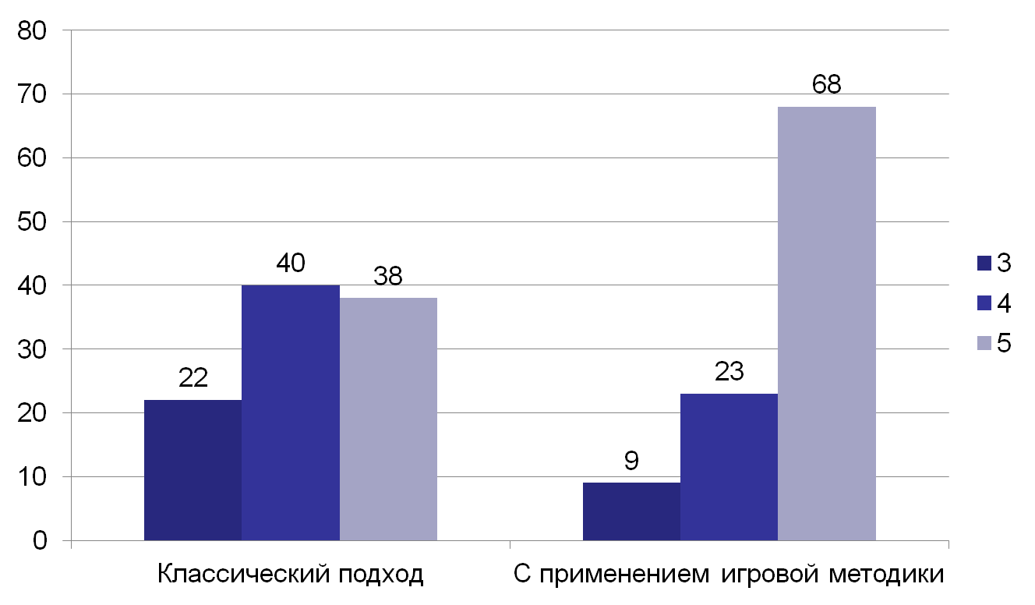
Результаты

Slide 12
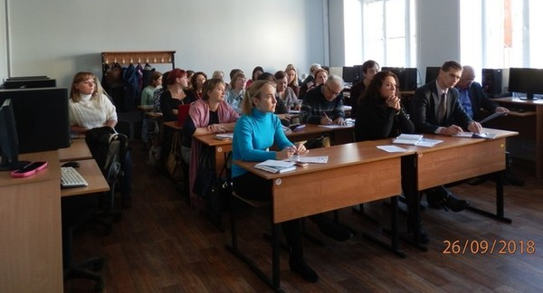
Результаты и практическое применение

Slide 13
